Slide 1










PATRIMONIO CULTURAL
23

Slide 2
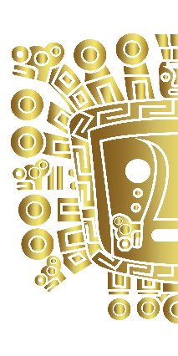

CONCEPTOS BASE
El Patrimonio Cultural es la representación que los pueblos ha- cen de su cultura en los diferentes momentos de su historia, esto no implica que se restringa a testimonios materiales del pasado, sino también las culturas vivas que se representan y se manifiestan actualmente.
Patrimonio Cultural es el conjunto de bienes muebles e inmue- bles, materiales e inmateriales, de propiedad de particulares o de instituciones u organismos, públicos o semipúblicos, que ten- ga valor excepcional desde el punto de vista de la historia, del arte, de la ciencia y de la cultura y por lo tanto sean dignos de
ser considerados y conservados para la nación (UNESCO, 1997).
LEY 530CULTURAL BOLIVIANO
Del 23 de mayo 2014
LEY DEL PATRIMONIO
ARTÍCULO 5. (DEFINICIONES).
Para efectos de la presente Ley y su reglamento, entiéndase por:
2. Patrimonio Cultural Boliviano. Es el conjunto de bienes culturales que como manifestación de la cultura, representan el valor más importan- te en la conformación de la diversidad cultural del Estado Plurinacional y constituye un elemento clave para el desarrollo integral del país. Se compone por los significados y valores atribuidos a los bienes y expre- siones culturales, inmateriales y materiales, por parte de las naciones y pueblos indígena originario campesinos, comunidades interculturales y afrobolivianas y las comunidades que se autodefinen como urbanas o rurales, migrantes, espirituales o de fe, transmitidos por herencia y establecidos colectivamente. Estos significados y valores forman parte de la expresión e identidad del Estado Plurinacional de Bolivia.
24

Slide 3
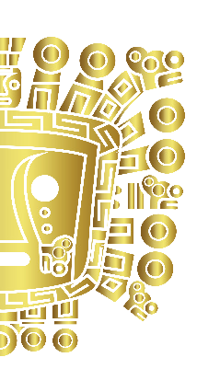
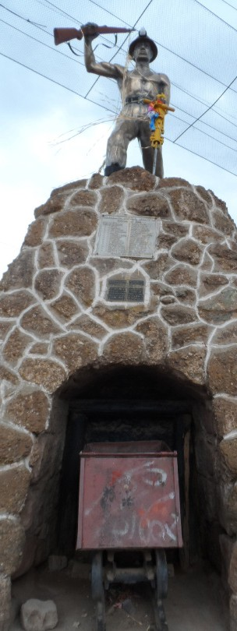
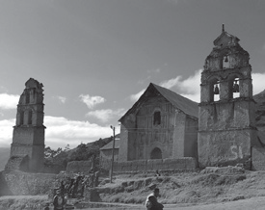

CONCEPTOS BASE
El patrimonio cultural y el desarrollo están intrínse- camente ligados, ya que el patrimonio es un motor para el desarrollo sostenible, social y económico. El patrimonio cultural, tanto tangible como intangible, proporciona identidad, cohesión social y recursos que pueden impulsar el crecimiento a través del turismo sostenible, la innovación y la salvaguardia de conocimientos ancestrales. La UNESCO conside- ra la cultura como un componente esencial para alcanzar los Objetivos de Desarrollo Sostenible (ODS),
destacando su papel en la educación, la promoción de la paz y la adaptación al cambio climático.
VINCULOS ENTRE PATRIMONIO CULTURAL Y DESARRLLO
Motor de desarrollo sostenible: El patrimonio cultural
se integra en estrategias de desarrollo sostenible que buscan un equilibrio entre crecimiento económico, equidad social y preservación del medio ambiente.
Fomento de la identidad y cohesión social: Los bienes
y prácticas culturales ayudan a las personas a com- prender sus orígenes y a crear un sentido de pertenen- cia, fortaleciendo la cohesión social y la tolerancia.
Generación de empleo y oportunidades económicas: El patrimonio cultural impulsa sectores como el turismo sostenible y las industrias creativas, que a su vez gene- ran empleo y fomentan la innovación.
Resiliencia y adaptación: El patrimonio cultural inmaterial, como los conocimientos agrícolas o las prácticas de gestión del agua, ofrece recursos y estrategias valiosas para que las comunidades se adapten a desafíos como el
cambio climático.
25

Slide 4
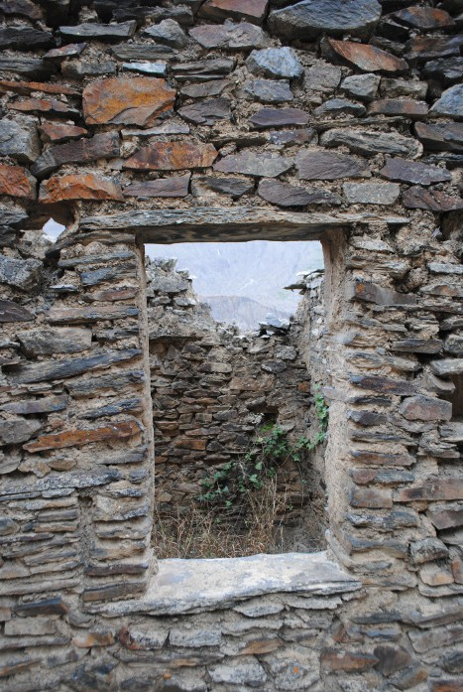
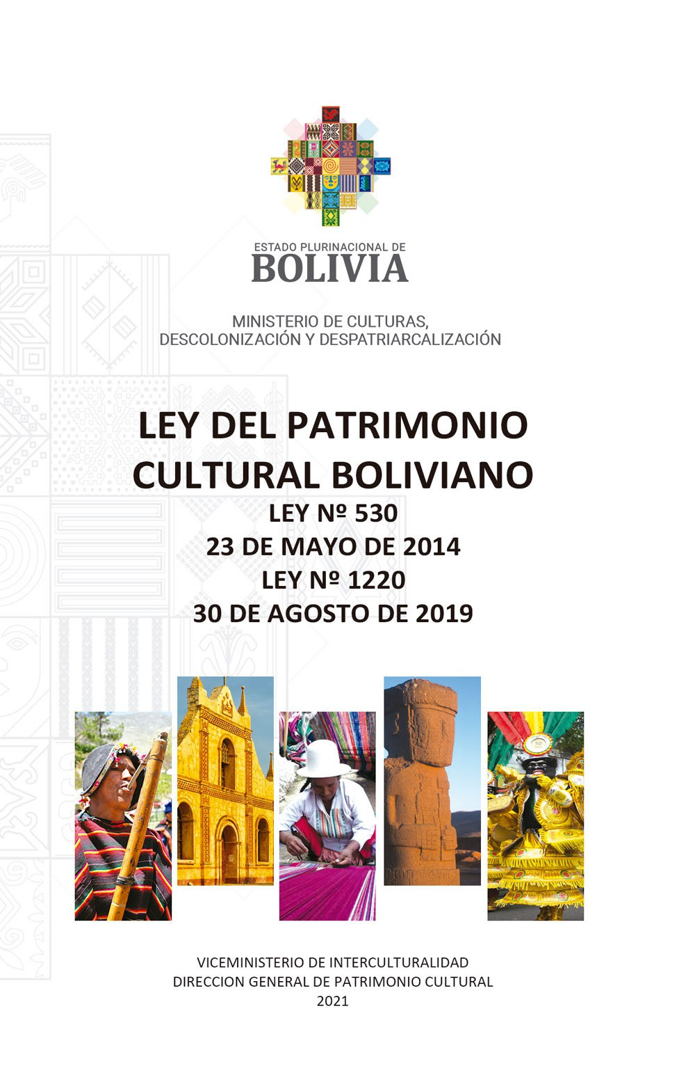
26

Slide 5







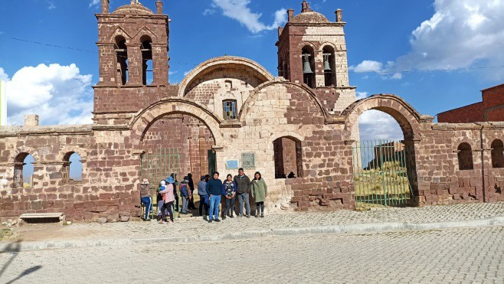
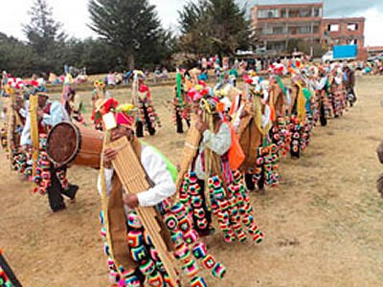
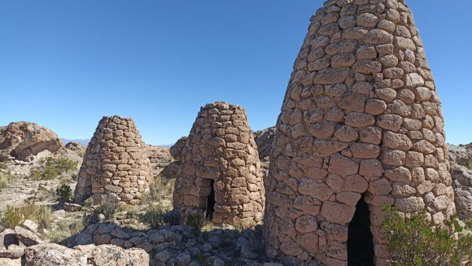
COMO SE DIVIDE EL PATRIMONIO
Iglesias, casas de hacienda, casas de personajes y autoridades
Sitios arqueológicos, paleontológi- cos, paisajes culturales
Bienes culturales muebles: cerámica, moviliario, utensilios
Obras de arte
Danzas autóctonas y patronales,
composiciones musicales
Usos y costumbres (ritos de cultivo, religiosos, organización política)
Filosofía, forma de ver el mundo o su contexto
27

